Slide 1
综合实验及实验报告要求
需求分析
规划设计
实施方案
测试方案
总结感想

Slide 2
需求分析
业务，
规模，
数据流量，
网速，
网络故障响应时间，
安全性，
其它…

Slide 3
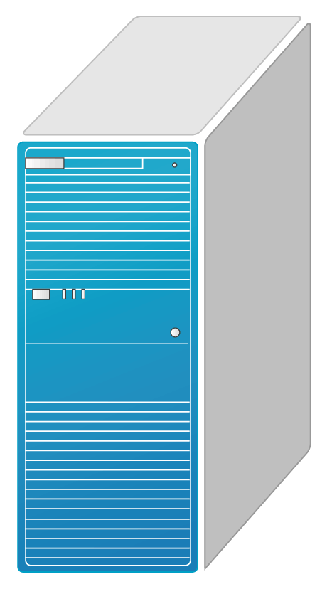

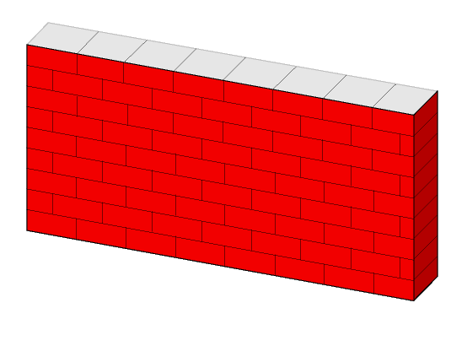
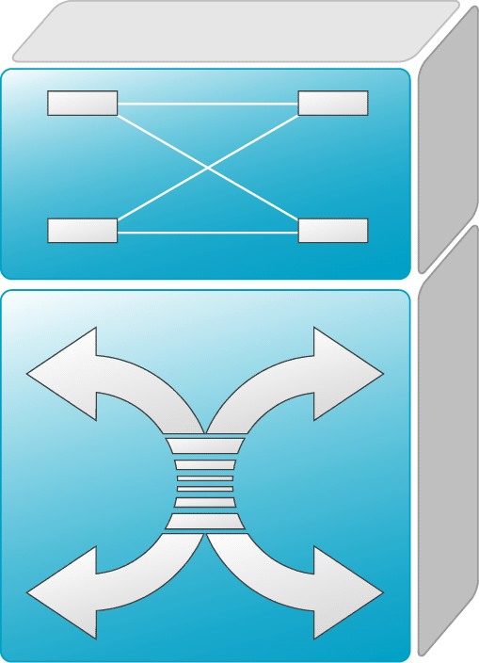
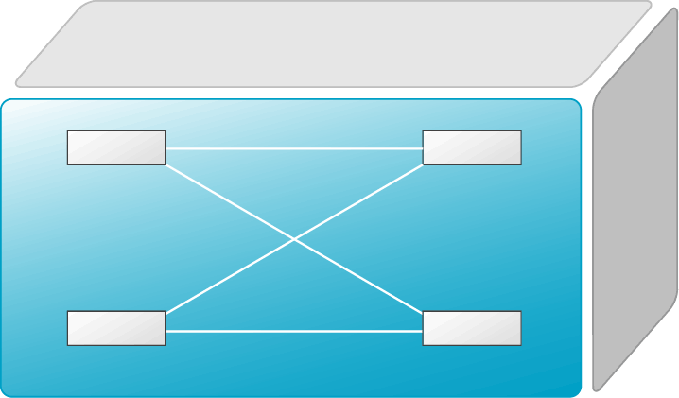
规划设计-参考
10G
RG-S6806E
RG-S6806E
RG-S6806E
服务器群
1000M
服务器群
100M
Internet
RG-SAM安全
计费管理平台
Cernet
RG-S6810E
RG-S6810E
万兆核心层
RG-S6806E
RG-S6806E
RG-S6806E
RG-
S3550-24
RG-
S3550-24
RG-
S3550-24
RG-S2126G
RG-S2126G
RG-S2126G

Slide 4
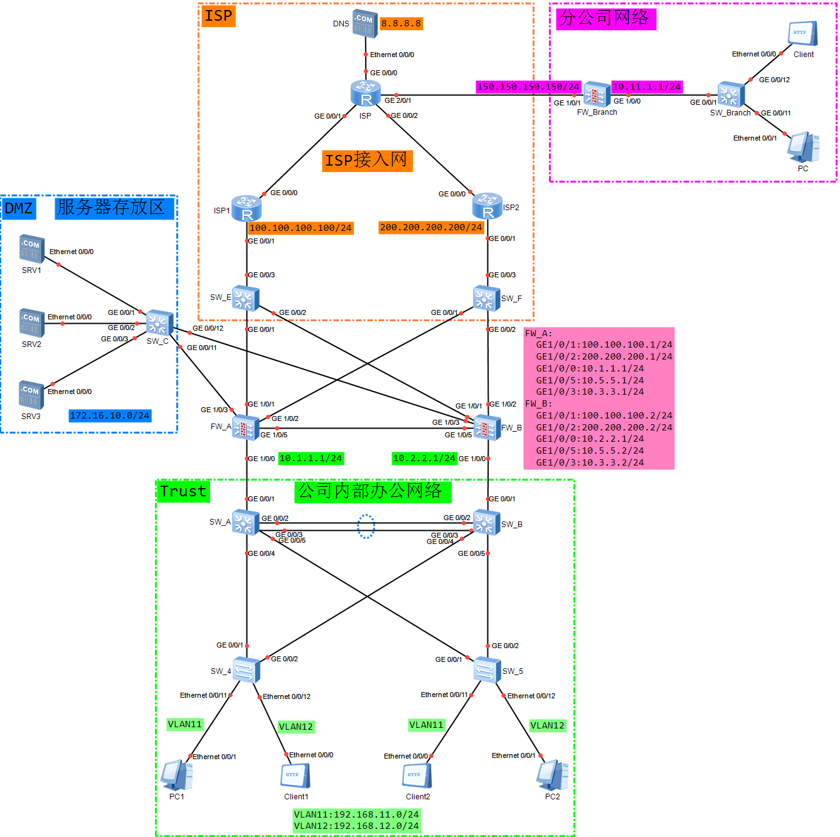
规划设计-参考

Slide 5
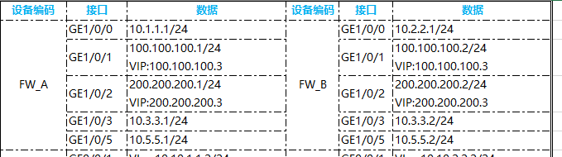
规划设计
选型
具体配置（VLAN分配，IP分配，STP，VRRP，安全性等）
造价

Slide 6
实施方案
分工
时间分配

Slide 7
测试方案
连通性（ping等）
可靠性（STP，VRRP）
安全性

